Slide 1


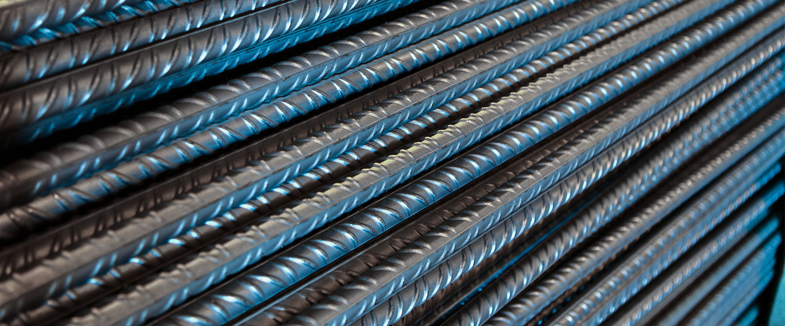
Catálogo de Productos

Slide 2
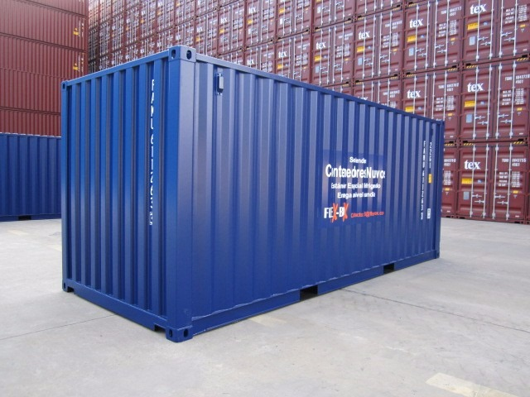
Contenedores Reciclados
Contenedores previamente utilizados para transportar carga; los cuales pueden ser transformados en oficinas, viviendas o unidades de transporte terrestre o naval.
Medidas disponibles:
20”
40”
Colores:
Azul Marino
Verde
Blanco
Rojo
*Sujetos a disponibilidad*

Slide 3
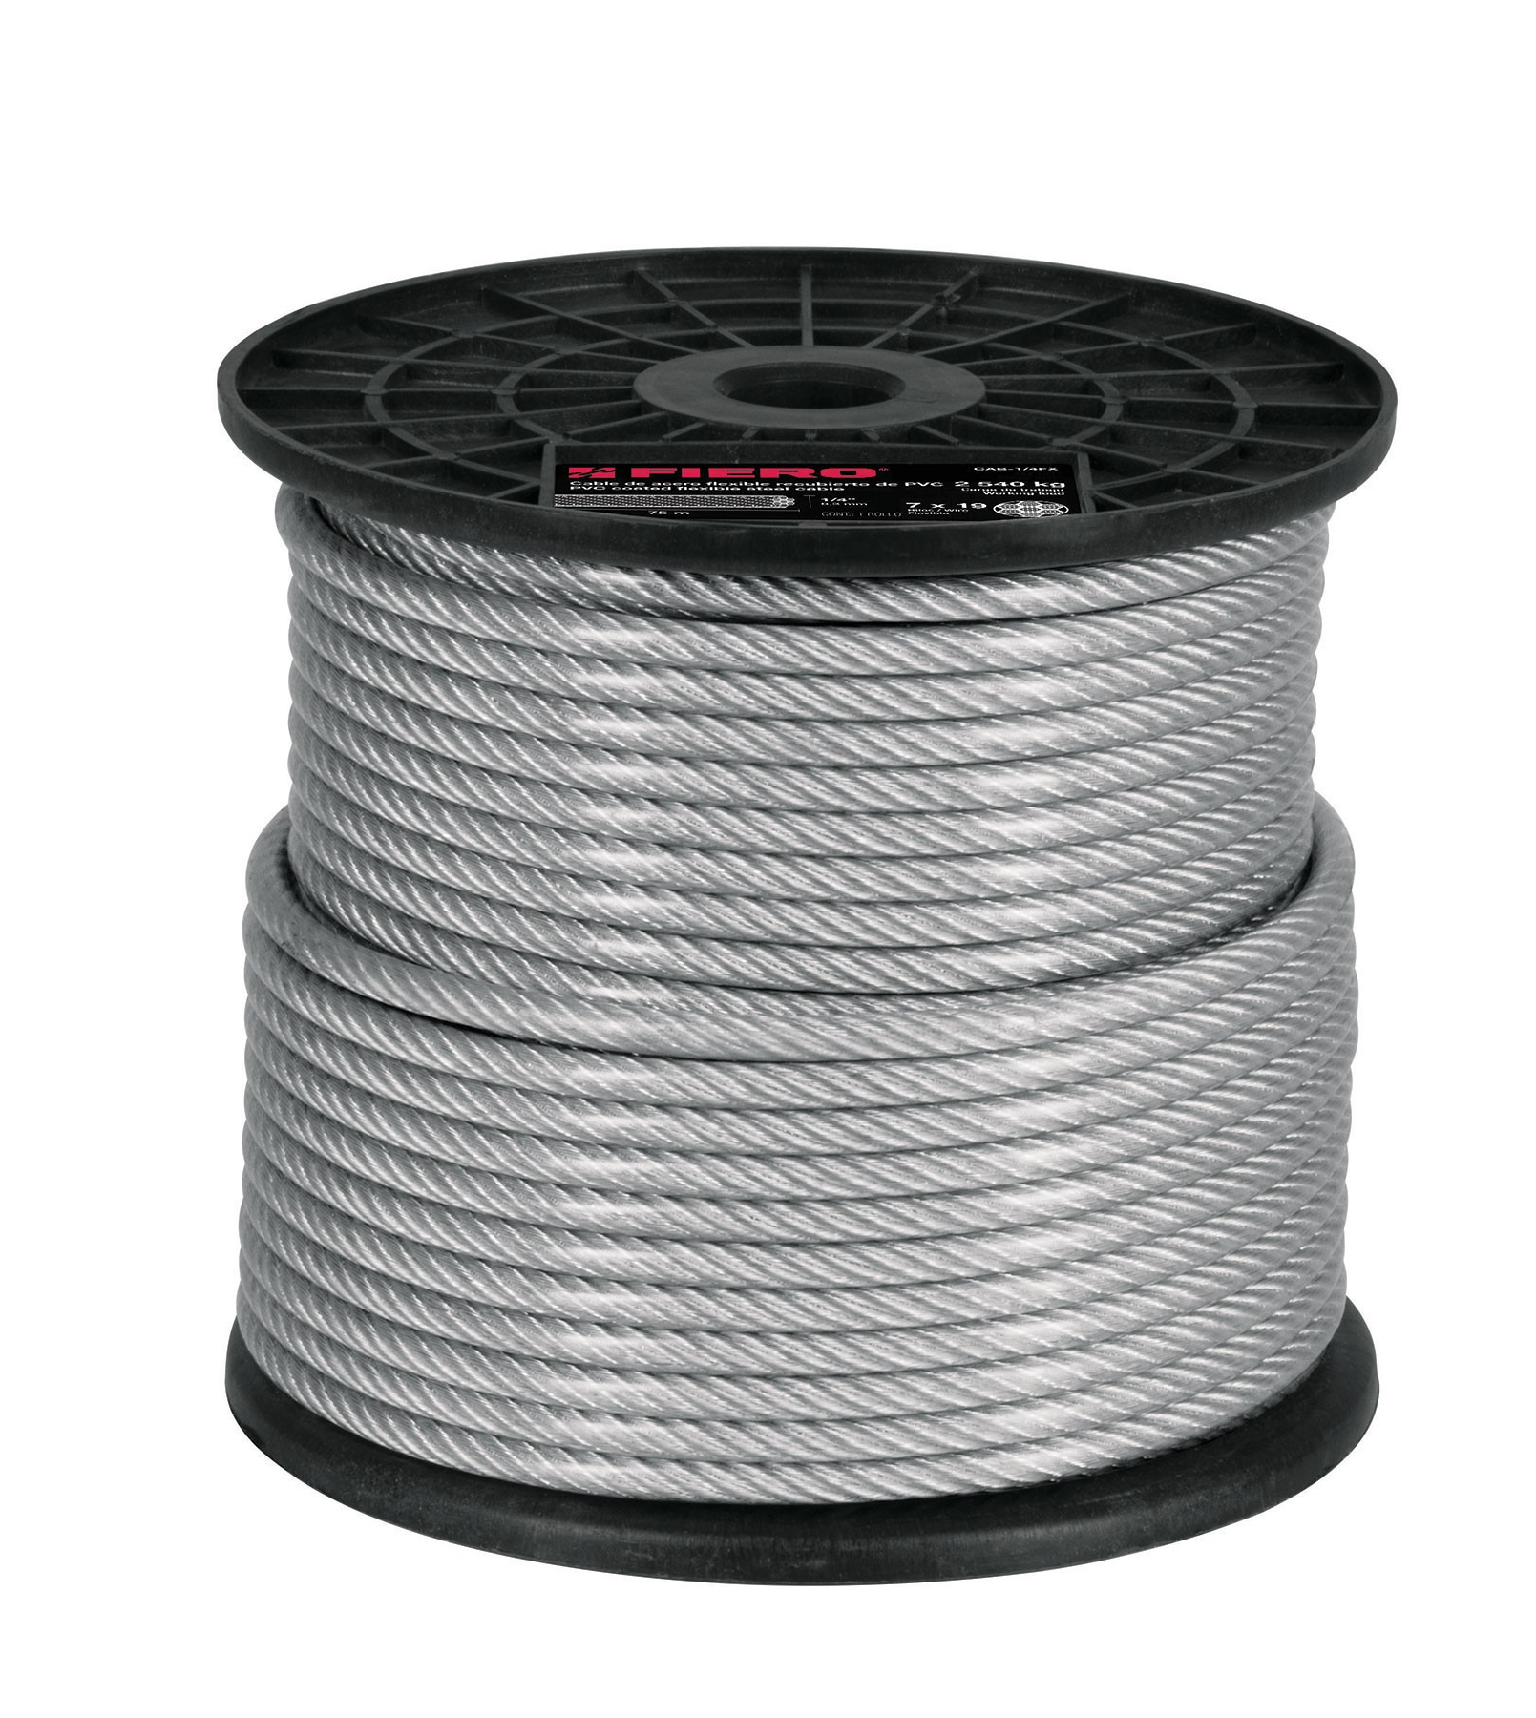
Cables Eléctricos y Cables de Acero
Cables de igual paso y antigiratorios que permiten la acción de que una carga gire bajo su propio eje y a su vez no se cruzan entre si.
Disponibles:
6x19, 6x21 y 6x25

Slide 4
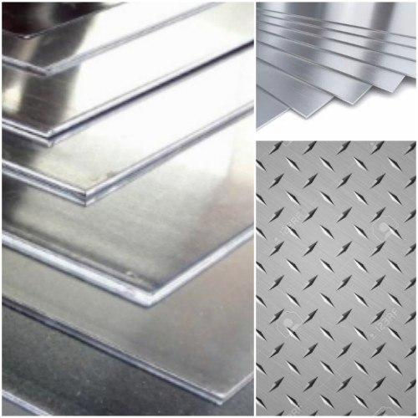
Planchas de Acero
Materia prima para construcción y revestimiento a mayor y menor escala de estructuras.
Disponibles en las siguientes pulgadas:
3/8”
½”
1”
Todas las planchas son de acero inoxidable

Slide 5
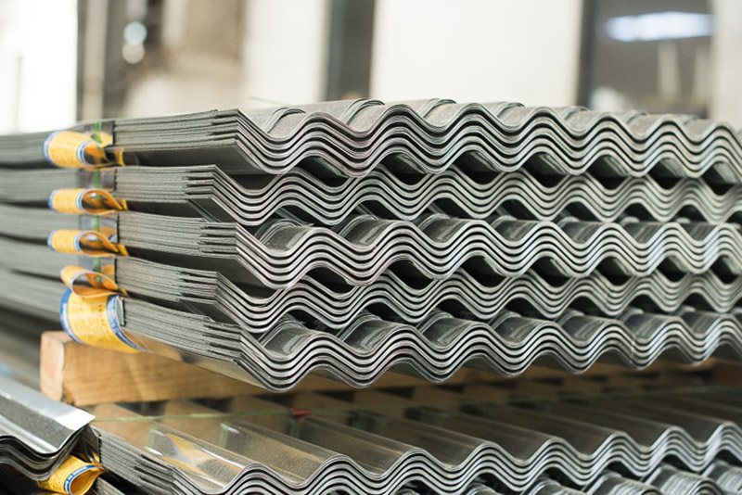
Planchas de Zinc
Planos de acero que presentan un recubrimiento de zinc que protege el material de la corrosión.
Medidas disponibles:
anchos de 1,200mm y longitudes de 2,400mm
Colores:
Plateado
*Sujetos a disponibilidad*

Slide 6
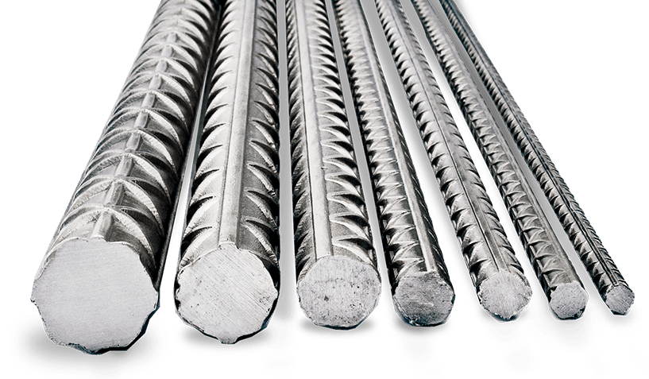
Varillas de Acero
barra de acero bajo carbón, con una especie de bordes tipo "corrugado" en su superficie para mejorar la adherencia en el concreto y mantener sin movimiento la estructura. Estas varillas se adaptan a diversas estructuras para reforzar el concreto.
Medidas Disponibles:
3/4", 1/2" y 1"

